Slide 1
ПРАВИЛА ЗАДЕЛКИ СЕМЯН В ПОЧВУ
Выполнил учитель МОУ СОШ № 5
г. Ржева Тверской области

Slide 2
Повторение
Условия прорастания семян:
Тепло
Влага
Воздух
Всхожесть
Определение всхожести семян:
Если из 100 семян взошло от 60 до 100 семян, то всхожесть семян нормальная.
Если взошло меньше 60 семян, то такие семена не пригодны для посева.

Slide 3
Словарная работа
Семена всхожие
Семена невсхожие
Семена качественные
Глубина заделки семян

Slide 4
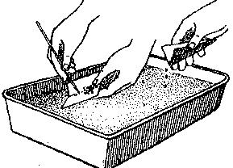
Условия получения высокого урожая
Качественные семена
Соблюдение правил
заделки семян в почву

Slide 5
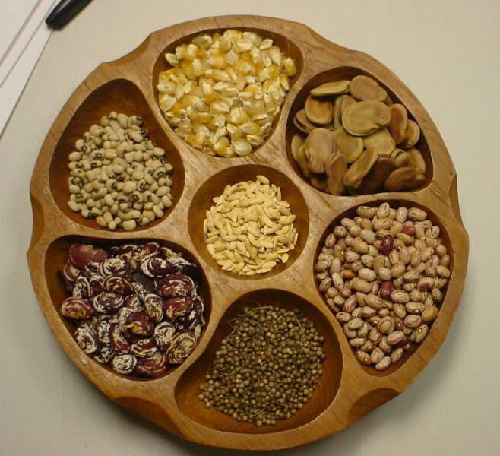
Зависит ли глубина заделки семян от их размеров?
Какие семена надо сажать неглубоко? Крупные, средние, мелкие?
Какие семена надо сажать глубоко? Крупные, средние, мелкие?

Slide 6
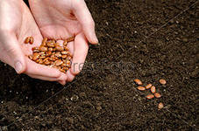
Глубина заделки семян зависит от их размеров
Крупные семена заделывают в почву глубже, чем мелкие, т.к. в них больше запас питательных веществ

Slide 7
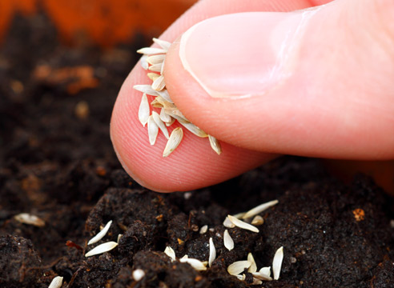
Глубина заделки семян зависит от их размеров
Мелкие семена заделывают не так глубоко, т.к. в них меньше запас питательных веществ

Slide 8
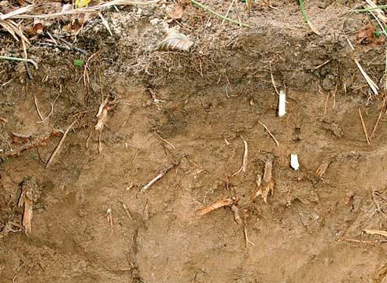
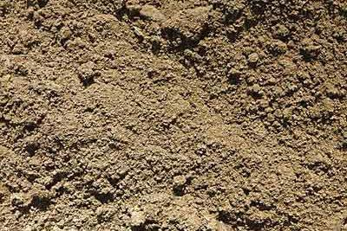
Глубина заделки семян зависит от свойств почвы
Вспомните свойства песчаных почв
Вспомните свойства глиняных почв

Slide 9
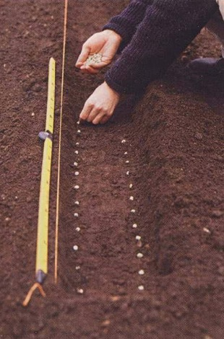
Глубина заделки семян зависит от свойств почвы
В песчаные почвы семена заделывают глубже. В верхних слоях этих почв влаги меньше, чем в более глубоких. Эти почвы рыхлые и воздух в них проникает глубоко.

Slide 10
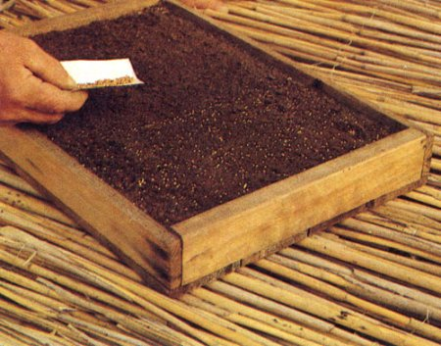
Глубина заделки семян зависит от свойств почвы
Глинистые почвы более плотные. Воздух в них не может проникать глубоко, а влага долго держится в верхних слоях. Поэтому семена в этих почвах глубоко не заделывают.

Slide 11
Закрепление
Как влияет на прорастание семян глубина их заделки?
Как заделывают в почву крупные и мелкие семена?
Как связана с особенностями почвы глубина заделки семян?

